Slide 1
МБДОУ Ойховский детский сад № 3 «Колокольчик»
Проект для
2 младшей группы
«Ах, ты зимушка – зима!»
Выполнила: воспитатель
Капустина И.А.

Slide 2
Содержание:
1.Актуальность проекта.
2.Тип проекта.
3. Состав участников проекта.
4. Срок реализации проекта.
5. Продолжительность проекта.
6. Цель, задачи.
7.Интеграция образовательных областей.
8. Материально-технические ресурсы.
9.План реализации проекта.
10.Ожидаемый результат.
11.Приложение к проекту.

Slide 3
1. Актуальность.
Сегодня вопросы развития правильной речи у детей очень актуальны. Во ФГОС ДО говорится о том, что «речевое развитие включает владение речью как средством общения и культуры, обогащение активного словаря, развитие связной, грамматически правильной диалогической и монологической речи, фонематического слуха, знакомство с книжной культурой, детской литературой, понимание на слух текстов различных жанров детской литературы, формирование звуковой аналитико-синтетической активности как предпосылки обучения грамоте».
Развитие речи является одной из важнейших задач воспитания детей особенно младшего возраста. Благодаря речи малыш познает окружающий мир, накапливает знания, расширяет круг представлений о предметах. Задача педагога - помочь детям развивать речь.
Тема проекта способствует формированию у детей целостного представления о зиме, общению ребенка с миром природы, развитию у детей любознательности, творческих способностей, познавательной активности и помогает решить задачи образовательной области « Речевое развитие».

Slide 4
2.Тип проекта: познавательно-речевой, творческий.
3.Участники проекта: дети 2 младшей группы, родители воспитанников, воспитатель.
4.Продолжительность проекта: краткосрочный (7 дней: 20.01- 28.01)

Slide 5
5.Цель проекта: развитие связной речи посредством закрепления и систематизации представлений детей о зиме.

Slide 6
6.Задачи проекта:
Образовательные: активизировать словарь детей по теме. Формировать умения детей строить предложения на заданную тему, отвечать на вопросы предложением. Развивать связную речь. Обогащать активный словарь детей, использовать в речи прилагательные. Систематизировать знания детей о зиме как о времени года. Развивать умения работать по мнемотаблицам.
Развивающие: развивать мышление, слуховое и зрительное внимание, мелкую моторику.
Воспитательные: прививать любовь к зимнему времени гoдa. Вocпитывaть умение внимaтeльнo cлyшaть, нe пepeбивaть дpyгих.

Slide 7
7.Интеграция образовательных областей:
- познавательное развитие
- физическое развитие
- социально-коммуникативное развитие
- речевое развитие
- художественно-эстетическое развитие

Slide 8
8.Материально-техническое оборудование: демонстрационный материал по теме, подбор подвижных игр, пальчиковых игр, настольные дидактические игры « Собери Снеговика» «Найди одинаковые картинки»
«Собери от большего к меньшему» «Собери картинку», мультимедийная игра «Зимушка –зима», видео-загадки про зиму, видео-уроки «Умной луковки- время года Зима», подбор мнемотаблиц, консультация для родителей.

Slide 9
9.Этапы реализации проекта:
I этап - подготовительный (накопление знаний).
Определение темы, целей и задач, содержание проекта, прогнозирование результата.
Подбор иллюстраций, дидактических игр, чистоговорок, стихов и т.д.
Консультация для родителей «Зимние прогулки с детьми»
Подбор наглядно – дидактического пособия, демонстрационный материал.
Введение детей в игровую ситуацию («Беседа о зиме»).
II этап – основной (совместная деятельность детей, воспитателя, родителей)
III этап – заключительный (результат, подведение итогов, презентация проекта).

Slide 10
1.Физическое развитие
Пальчиковая гимнастика:
« Снежок»,
«Снеговик».
Подвижные игры : «Снежная баба» , « Снеговик», « Дед Мороз».
3.Познавательное развитие
Конспект НОД с элементами экспериментирования «Зима белоснежная».
Д.И. «Собери от большего к меньшему» «Собери снеговика»
Наблюдение на прогулке за снегом, льдом.
2.Речевое развитие
Беседа о зиме.
Чтение художественной литературы: стихи о зиме, украинская сказка «Рукавичка», зимние загадки.
Заучивание стихов по мнемотаблицам «Падал снег на порог», «Шапка шерстяная …»
Составление предложений о зиме по мнемотаблицам
Составление рассказа о зиме по мнемотаблице
Проговаривание однокоренных слов по опорным картинкам. Приложение 7
Словесная игра «Наоборот»
4.Художественно - эстетическое развитие
Обрывная аппликация с элементами пластилинорафии «Заснеженное дерево»
Выполнение проекта
(с детьми)
5.Социально – коммуникативное развитие
Театрализованная игра « Рукавичка».

Slide 11
В работе с родителями
- Консультация « Зимние прогулки с детьми»
- Выставка рисунков «Елочка-красавица» ( совместное творчество с детьми)

Slide 12
Ожидаемые результаты по проекту:
в результате реализации данного проекта у детей расширится и активизируется словарный запас по теме «Зима», обогатятся представления о временах года, закрепятся умения читать графические знаки мнемотаблиц, связная речь, повысится уровень познавательной активности, интерес к исследовательской деятельности, а так же совершенствуется умение отвечать на вопросы предложением.

Slide 13
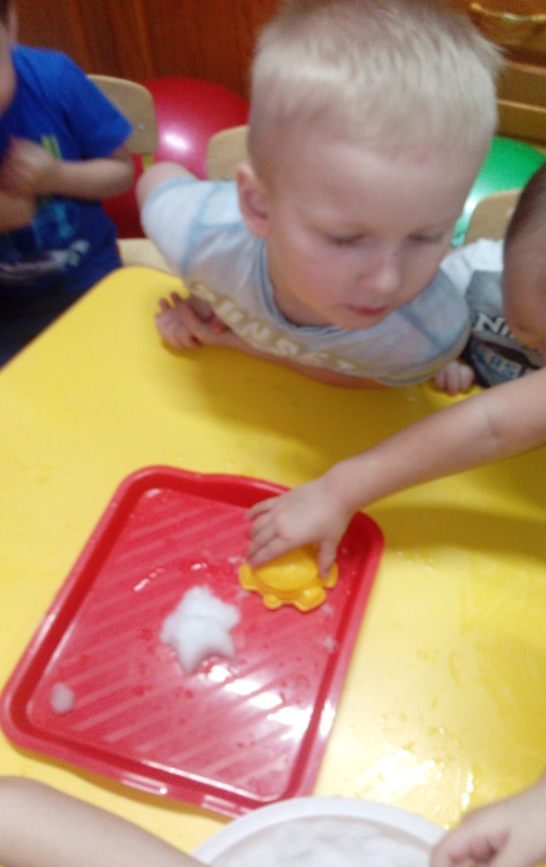
Конспект НОД с элементами экспериментирования «Зима белоснежная».

Slide 14
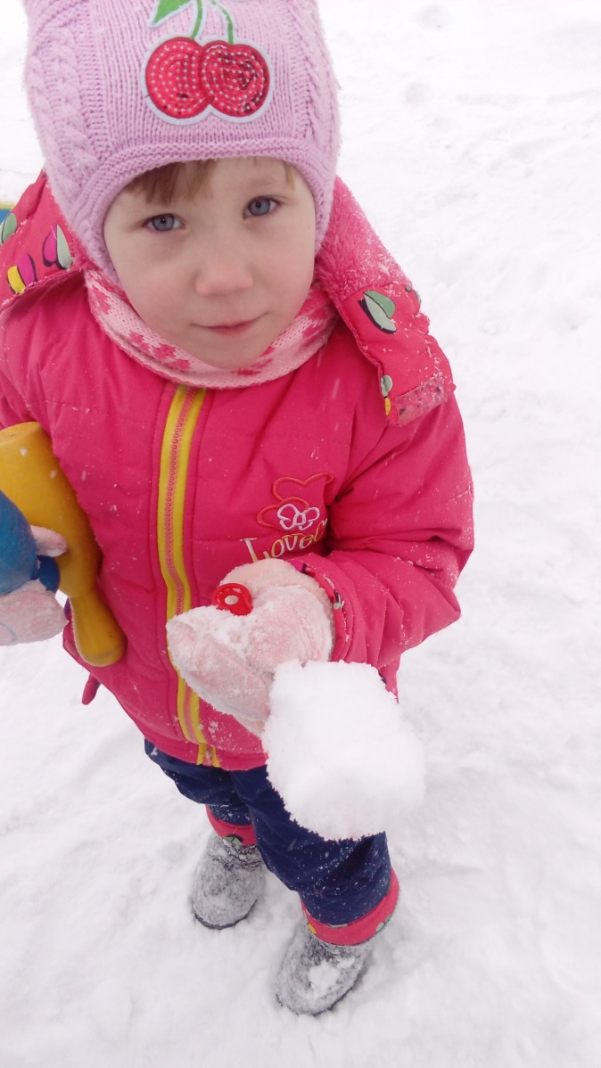
Наблюдение за снегом на прогулке

Slide 15
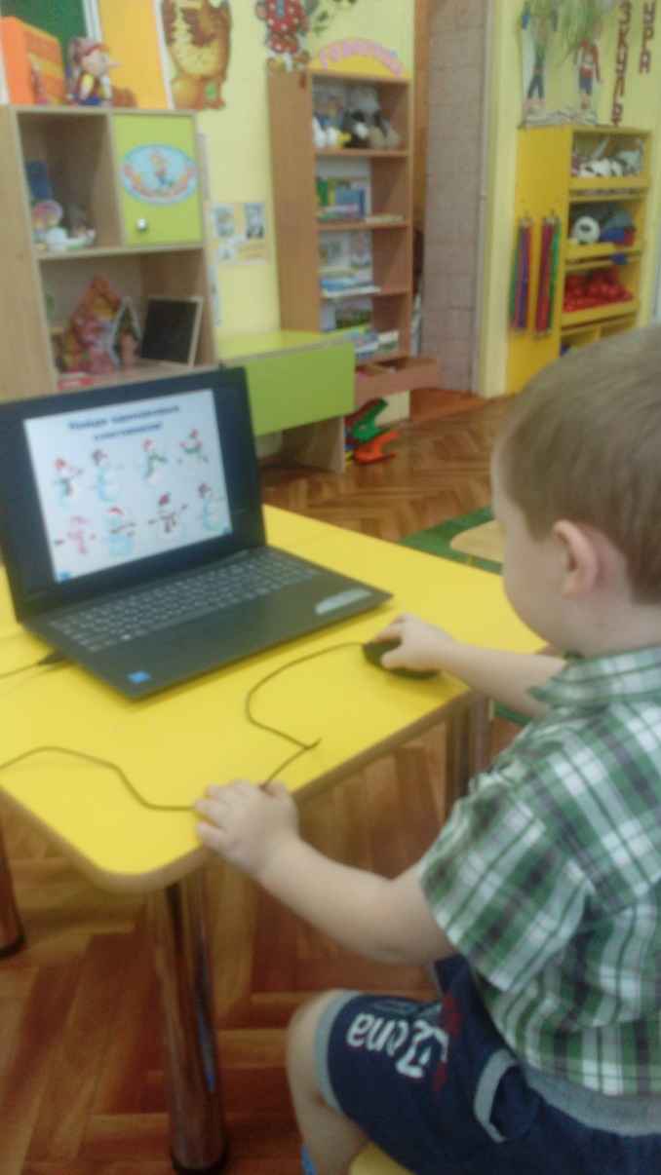
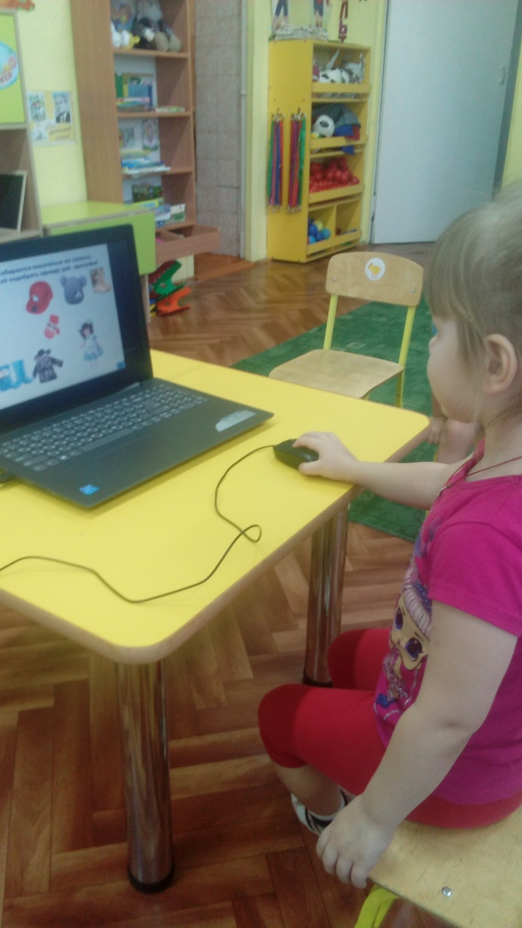
Дидактические игры

Slide 16
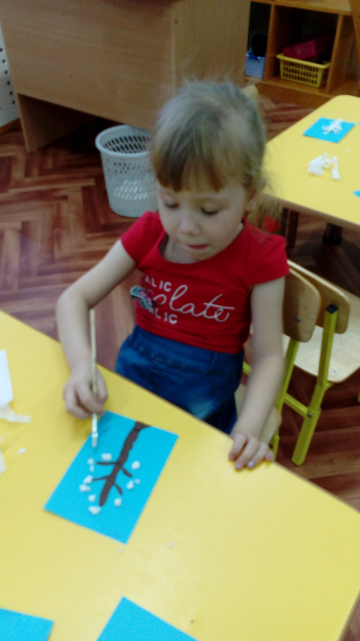
Аппликация « Заснеженное дерево»

Slide 17
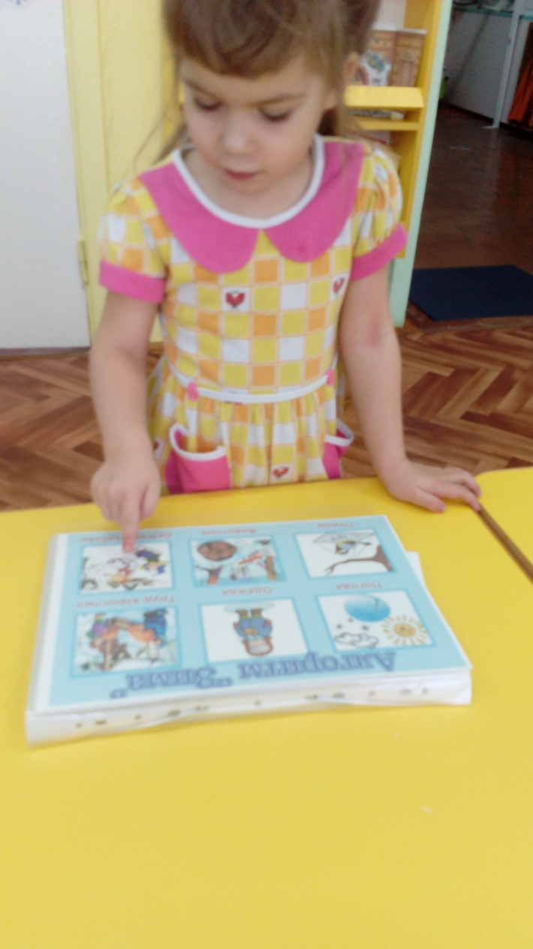
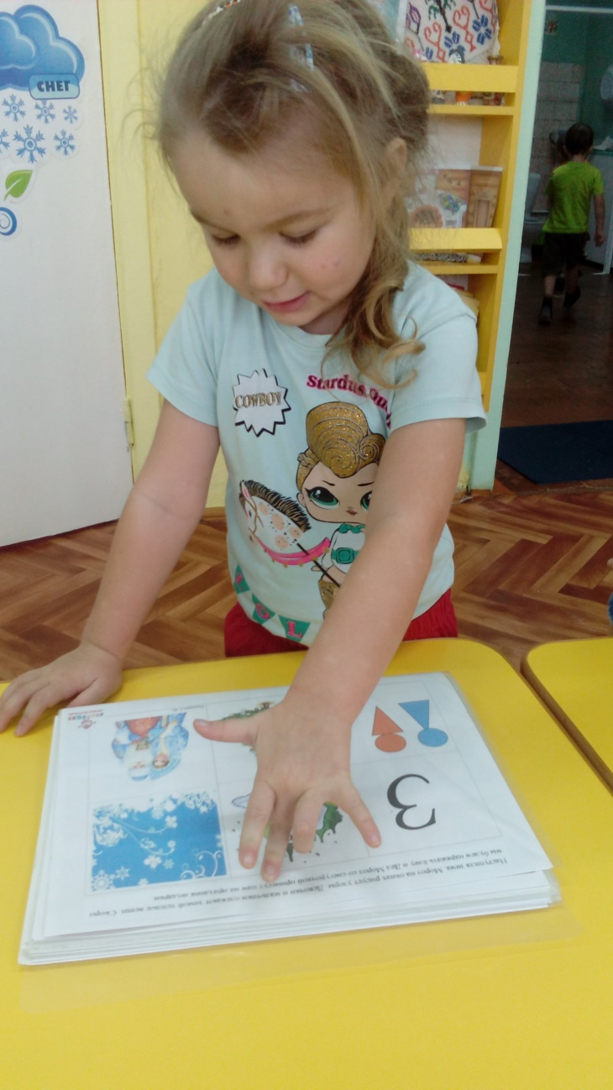
Работа по мнемотаблицам

Slide 18
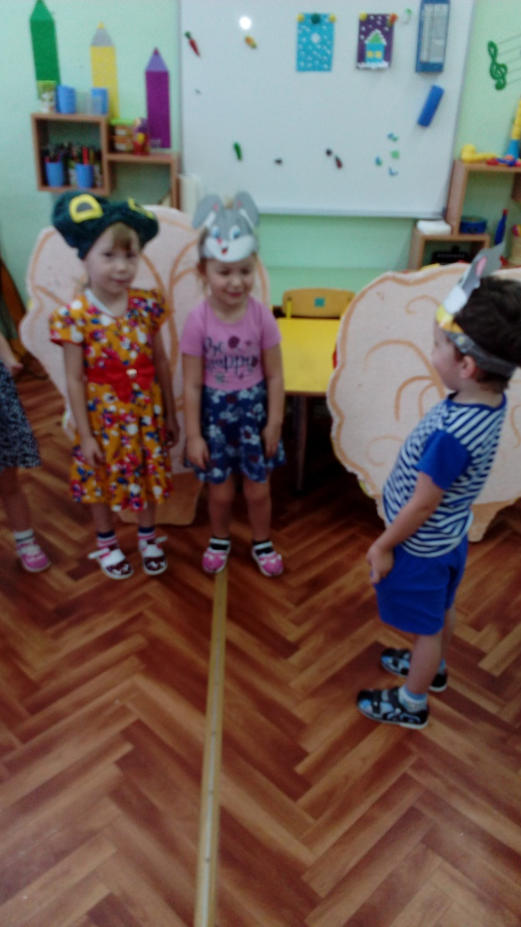
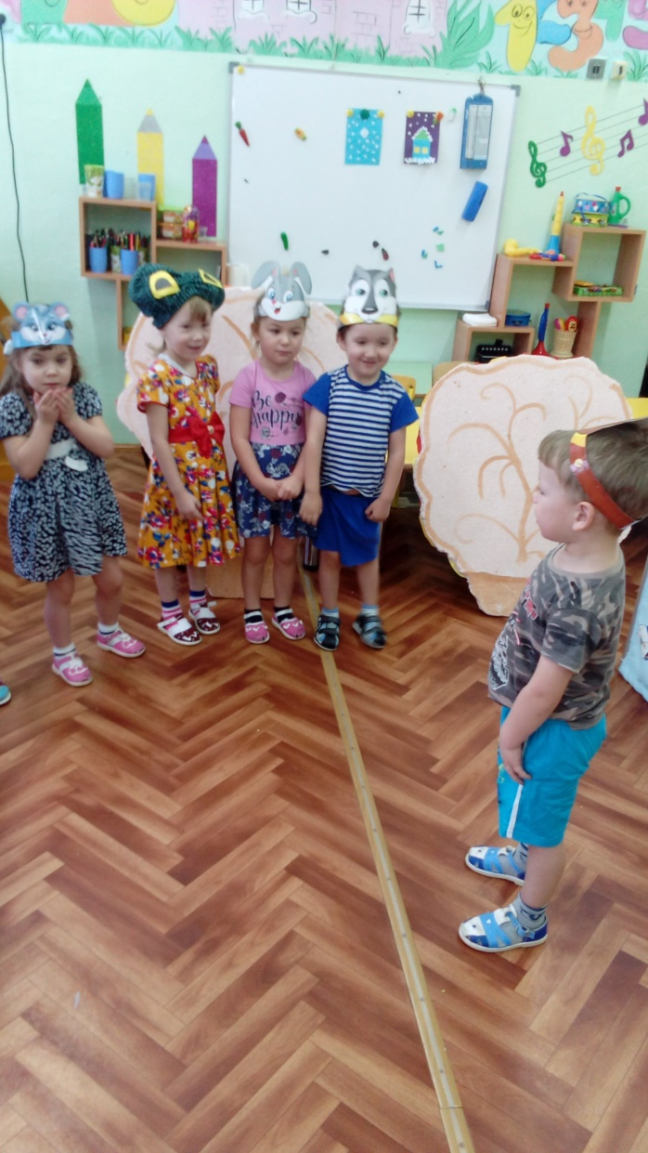
Театрал. игра « Рукавичка»

Slide 20
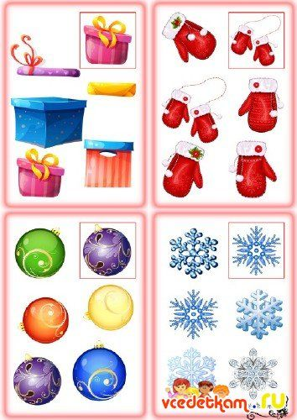
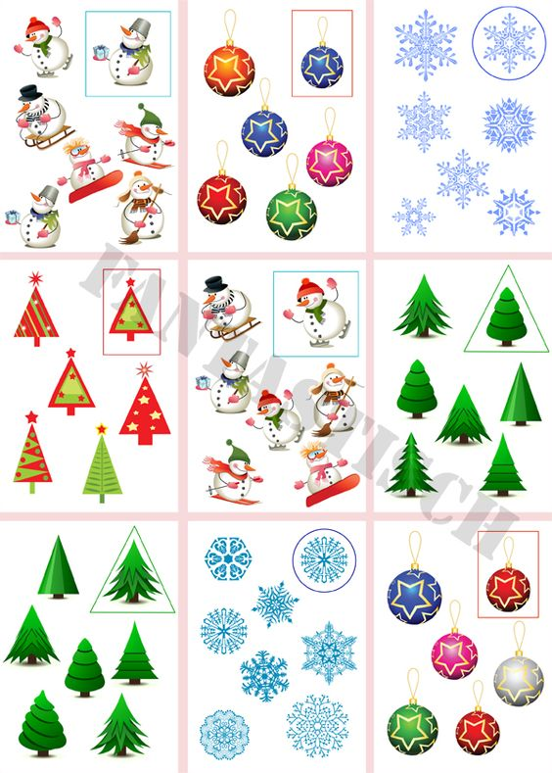

Slide 22
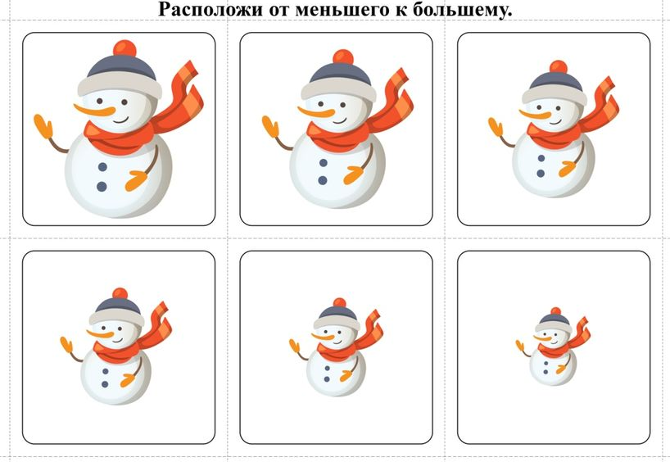

Slide 23
Спасибо за внимание!

